Slide 1
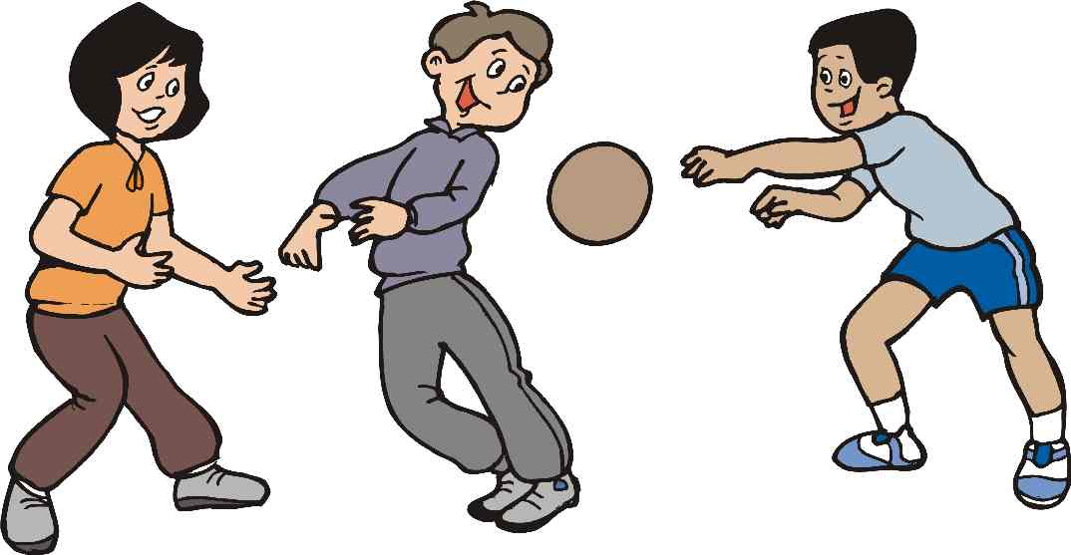
«ПОДВИЖНЫЕ ИГРЫ
В ДЕТСКОМ САДУ»

Slide 2
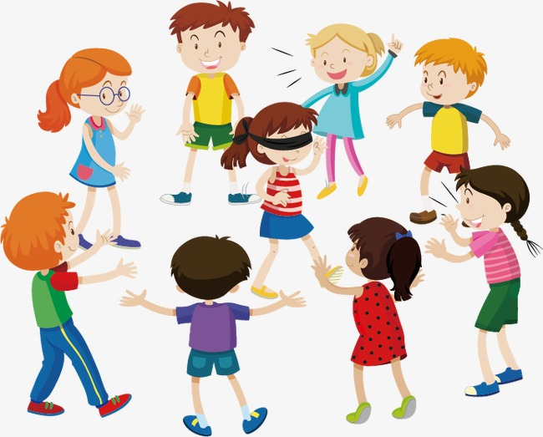
ОЗДОРОВИТЕЛЬНЫЕ
ОБРАЗОВАТЕЛЬНЫЕ
ВОСПИТАТЕЛЬНЫЕ
ПОДВИЖНЫЕ ИГРЫ ПОМОГАЮТ В РАЗВИТИИ:
КРУПНОЙ И МЕЛКОЙ МОТОРИКИ
СЕНСОРНОЙ ИНТЕГРАЦИИ
КОНЦЕНТРАЦИИ ВНИМАНИЯ
КООРДИНАЦИИ И РАВНОВЕСИЯ
ОРИЕНТАЦИИ В ПРОСТРАНСТВЕ И Т.Д.

Slide 3
Классификация подвижных игр
По возрасту
Для младшей, средней
и старшей возрастных групп
С ходьбой, прыжками, бегом,
элементами лазания и метания
По видам движений
По степени подвижности
Игры средней, малой и высокой подвижности
линейные, круговые, врассыпную
По форме организации
Сюжетные – бессюжетные
Хороводные
Игры-аттракционы
Игры-забавы
Народные игры
По содержанию
По пособиям, используемым в игре
Игры с мячом, лентами, обручами и т.д.

Slide 4
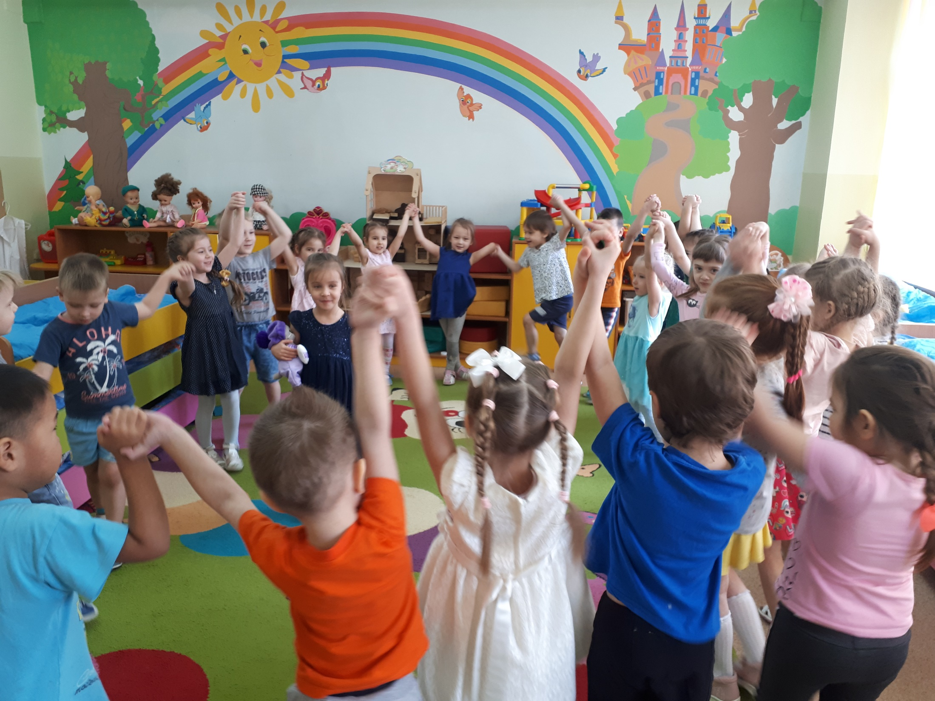

Slide 5
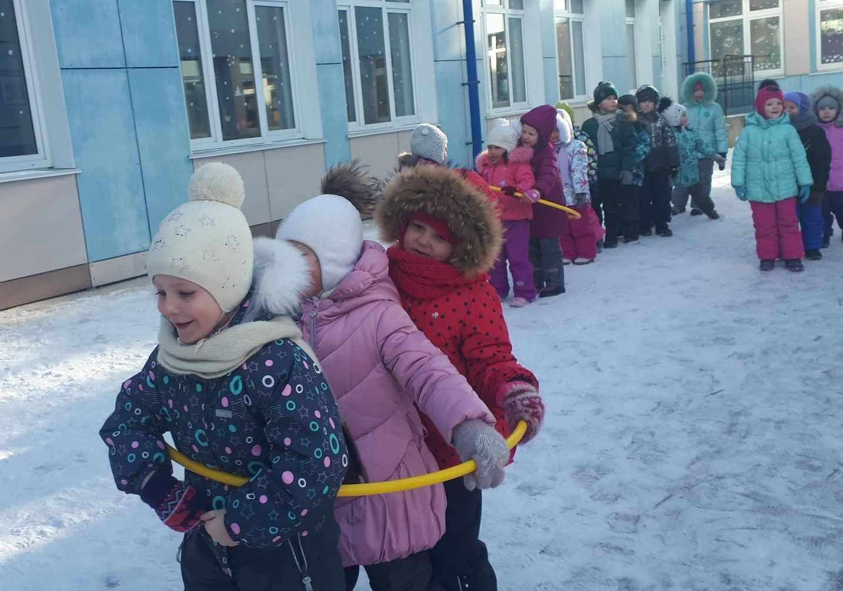
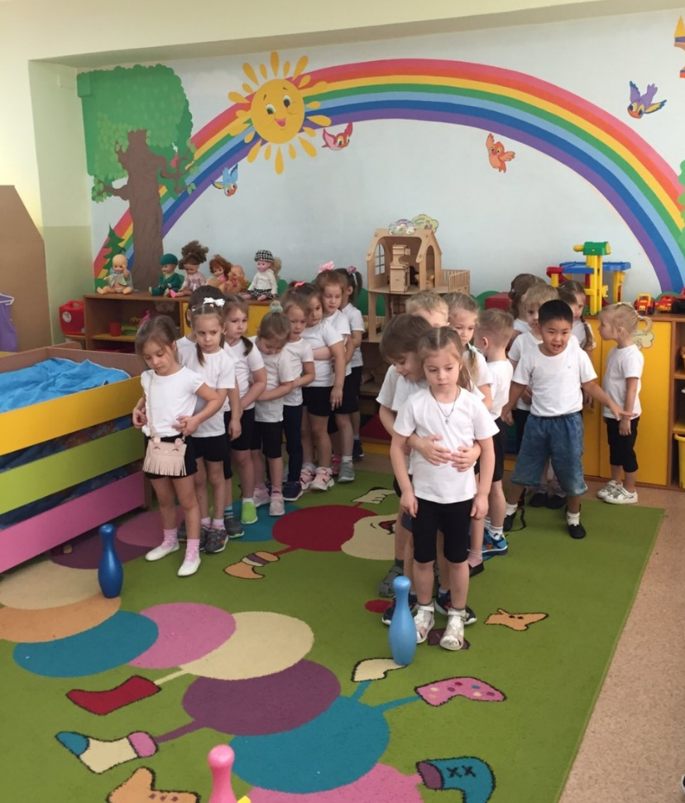

Slide 6
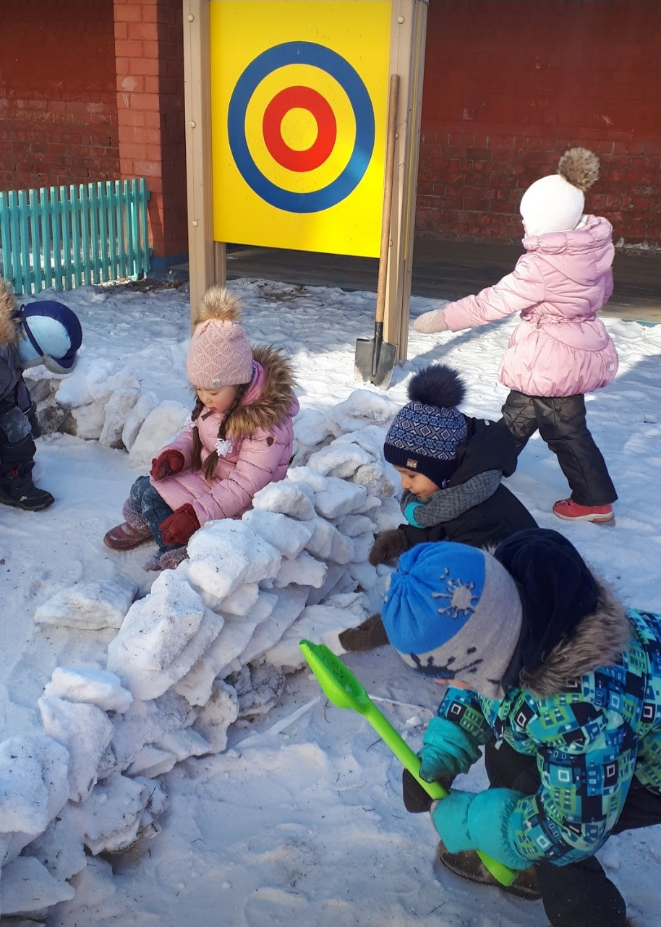

Slide 7
Планирование подвижных игр
На каждый день недели следует планировать игры разного содержания и характера
Подбирая игры, педагог должен учитывать предыдущую деятельность детей и последующую, а также календарно-тематическое планирование
На прогулке проводятся 2 игры: одна более подвижная, другая малой подвижности
Общая длительность игры составляет
5-6 минут в младшей группе,
6-8 минут – в средней группе,
8-10 минут в старшем дошкольном возрасте
Игра повторяется 4-5 раз в течение месяца

Slide 8
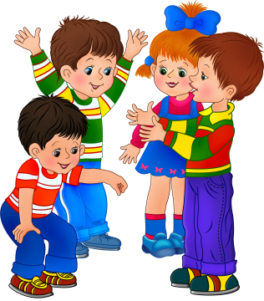
Особенности проведения подвижных игр
на улице
Не следует включать игры с движениями, требующие большой амплитуды.
Не желательно проводить игры с продолжительном бегом.
В холодную сырую погоду не следует планировать игры с речитативом и
пением.
Необходимо учитывать наличие оборудования, стоящее на площадках, и свободного пространства.
Рекомендуется проводить игры, сюжет
которых соответствует сезону.
При выборе игры нужно учитывать количество детей, принимающих участие.

Slide 9
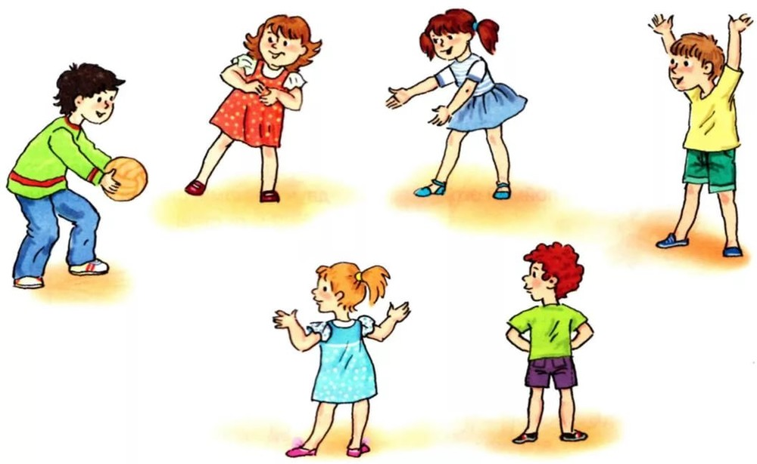
Знание педагогом практического материала
Подготовка к проведению конкретной игры (условия, содержание, правила)
Продумывание приемов активизации детей, использования отдельных пособий, игрушек, наглядного материала
Подготовка к игре
Руководство игрой
Объяснение правил, сюжета игры, обговаривание игровых действий
Совместная подготовка атрибутов
Участие в игре (роль водящего или второстепенная роль)
Использование приемов активизации
Во время игры: указания, пояснения, похвала, наблюдение за выполнением правил, игровых действий
Усложнение
Вариативность

